Slide 1


KHỞI ĐỘNG

Slide 2


Slide 3
LIỆT KÊ

Slide 4
… là biện pháp tu từ, theo đó, tác giả xen thêm một thành phần biệt lập ngay sau bộ phận thể hiện thông tin chính trong câu để bổ sung ý nghĩa hoặc gia tăng tính hình tượng, sắc thái biểu cảm cho câu.

Slide 5
CHÊM XEN

Slide 6



Slide 7
ĐỐI

Slide 8
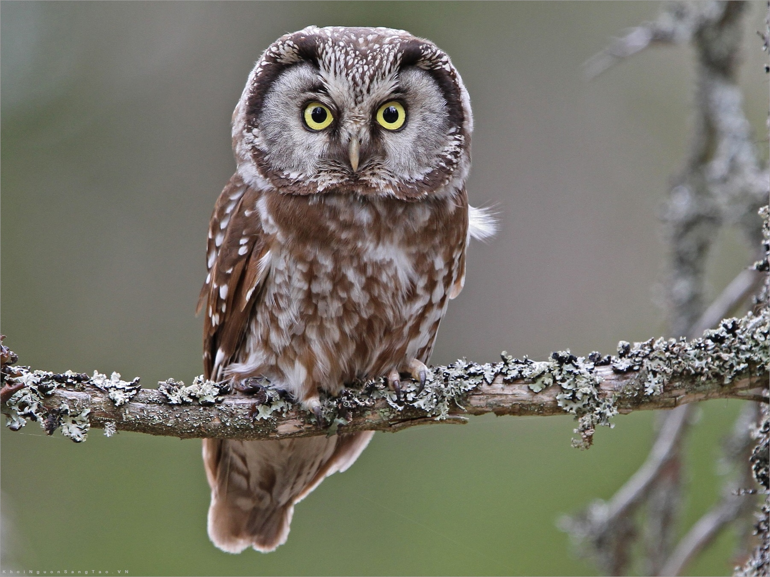


Slide 9
LẶP CÚ PHÁP
( Điệp cú pháp; Lặp cấu trúc)

Slide 10
PHÉP LIỆT KÊ
PHÉP CHÊM XEN
LẶP CẤU TRÚC
PHÉP ĐỐI

Slide 11
Tiết….:
BIỆN PHÁP LẶP CẤU TRÚC

Slide 12
I. Hình thành kiến thức
1. Phân tích ngữ liệu:
a. Ngữ liệu
- Ngữ liệu 1:
Ta làm con chim hót
Ta làm một cành hoa
Ta nhập vào hòa ca
Một nốt trầm xao xuyến.
( Mùa xuân nho nhỏ – Thanh Hải)

Slide 13
I. Hình thành kiến thức
1. Phân tích ngữ liệu:
a. Ngữ liệu
- Ngữ liệu 1:
+ Trong ví dụ trên, việc lặp cụm từ: “Ta làm...”
+ Nhằm nhấn mạnh ước muốn chân thành và tha thiết, giản dị của tác giả với cuộc đời. Nhà thơ muốn hiến dâng một mùa xuân nho nhỏ là cuộc đời của mình để đóng góp, làm đẹp thêm cho đất nước. Đồng thời tạo âm điệu nhịp nhàng cho lời thơ, tạo liên kết các câu thơ.

Slide 14
I. Hình thành kiến thức
1. Phân tích ngữ liệu:
a. Ngữ liệu
- Ngữ liệu 1:
- Ngữ liệu 2: Nước Việt Nam là một. Dân tộc Việt Nam là một.
( Hồ Chí Minh)
Trong ví dụ trên, việc lặp lại cấu trúc câu “...là một” khẳng định hùng hồn, đanh thép về sự đoàn kết, thống nhất, ý chí của nhân dân ta

Slide 15
I. Hình thành kiến thức
1. Phân tích ngữ liệu:
a. Ngữ liệu
b. Kết luận:
Việc lặp lại cấu trúc của một cụm từ, một câu nhằm nhấn mạnh nội dung biểu đạt và tạo nhịp điệu, sự liên kết cho các câu văn, câu thơ là biện pháp lặp cấu trúc cú pháp.

Slide 16
I. Hình thành kiến thức
2. Khái niệm: Biện pháp lặp cấu trúc
Lặp cấu trúc (còn gọi: lặp cú pháp, điệp cú pháp) là biện pháp tu từ cú pháp, theo đó người viết (người nói) lặp lại cấu trúc của một cụm từ, một câu nhằm nhấn mạnh nội dung biểu đạt và tạo nhịp điệu, sự liên kết cho các câu văn, câu thơ.
Ví dụ:
Chỉ cá liền với nước
Chỉ lúa liền với ruộng
Tiễn đưa em, thôi anh quay lại, em ơi!
(Tiễn dặn người yêu)
- Trong ví dụ trên, việc lặp lại cấu trúc “Chỉ A liền với B” ở hai dòng thơ đầu
- Tác dụng: vừa nhấn mạnh sự gắn bó giữa những sự vật khó chia lìa nhau, vừa tao sự liên kết giữa hai dòng thơ, đem lại ấn tượng về một không gian trải dài; tạo nhịp điệu, sự liên kết cho các câu thơ.

Slide 17
I. Hình thành kiến thức
1. Phân tích ngữ liệu:
2. Khái niệm: Biện pháp lặp cấu trúc
3. Chú ý:
Lặp cấu trúc thường được dùng nhiều trong phong cách ngôn ngữ chính luận và phong cách ngôn ngữ văn chương.

Slide 18



II
THỰC HÀNH

Slide 19
1. Bài tập 1:
Biện pháp tu từ nào được sử dụng trong cả ba đoạn trích dưới đây (trích từ truyện thơ dân gian Tiễn dặn người yêu)? Phân tích tác dụng biểu đạt của biện pháp tu từ ấy.

Slide 20
a. Anh yêu em, lẽ tiễn đưa em đến tận nhà chồng
Nhưng chim chích trên cao lượn vòng gọi anh quay lại, anh quay lại
Chim nhạn dưới thấp bay quanh như anh quay đi, anh quay đi
- Điệp cấu trúc: "...anh quay lại", "...anh quay đi"
Tác dụng:
+ Nhấn mạnh tâm trạng đau buồn, nuối tiếc của chàng trai khi nói lời tiễn đưa người yêu về nhà chồng;
+ Góp phần tạo nên nhịp thơ, sự liên kết cho các câu thơ.

Slide 21
b. Đừng bỏ em trơ trọi giữa rừng
Đừng bỏ em giữa dòng sóng thác trào dâng!
- Điệp cấu trúc: "Đừng bỏ em...."
Tác dụng:
+ Thể hiện tình cảm tha thiết, như muốn níu kéo của cô gái, giúp nhấn mạnh tình cảm sâu đậm của hai người dành cho nhau;
+ Góp phần tạo nên giọng thơ thiết tha, sự liên kết cho các hai thơ.

Slide 22
c. Không lấy được nhau mùa hạ, ta sẽ lấy nhau mùa đông
Không lấy được nhau thời trẻ, ta sẽ lấy nhau khi góa bụa về già.
Lặp cấu trúc "Không lấy được nhau...ta sẽ lấy nhau"
Tác dụng:
+ Khẳng định tình cảm bền chặt và nhấn mạnh ý chí quyết tâm để trở về bên nhau của hai người.
+ Lời thơ như lời khẳng định một cách chắc chắn, tạo sự sự liên kết cho các câu thơ.

Slide 23
2. Bài tập 2:
Hãy tìm và phân tích tác dụng của biện pháp lặp cấu trúc trong các câu thơ, câu văn dưới đây.

Slide 24
a. Trời xanh đây là của chúng ta
Núi rừng đây là của chúng ta
Những cảnh đồng thơm mát
Những ngả đường bát ngát
Những dòng sông đỏ nặng phù sa.
(Nguyễn Đình Thi)
-- Phép lặp cấu trúc:
+ “...là của chúng ta”
+ “những...”
- Tác dụng:
+ Góp phần tạo nên nhịp thơ dồn dập, âm hưởng hào hùng, mạnh mẽ, giọng điệu hùng biện.
+ Tạo sự xuất hiện liên tiếp của hình ảnh, nhằm khẳng định ý thức chủ quyền và niềm tự hào vì được làm chủ tất cả đất nước tươi đẹp, trù phú.

Slide 25
b. Mùa xuân của tôi - mùa xuân Bắc Việt, mùa xuân của Hà Nội - là mùa xuân có mưa riêu riêu, gió lành lạnh, có tiếng nhạn kêu trong đêm xanh, có tiếng trống chèo vọng lại từ những thôn xóm xa xa, có câu hát huê tình của cô gái đẹp như thơ mộng...
(Vũ Bằng)
- Phép lặp cấu trúc: “Mùa xuân…”
Tác dụng:
+ Tạo cho câu văn, đoạn văn giàu âm điệu, giọng văn trở nêm tha thiết, gợi cảm.
+ Nhằm nhấn mạnh thêm tình cảm của tác giả với mùa xuân của Hà Nội, của Bắc Việt, thể hiện sự trân trọng, thương nhớ, yêu quý với mùa xuân của tác giả.

Slide 26
c. Nếu là chim, tôi sẽ là loài bồ câu trắng.
Nếu là hoa, tôi sẽ là một đóa hướng dương.
Nếu là mây, tôi sẽ là một vầng mây ấm.
Là người, tôi sẽ chết cho quê hương.
(Trương Quốc Khánh)
-Phép lặp cấu trúc: “Nếu là…tôi sẽ là…”
- Tác dụng :
+ Tăng sức gợi hình, gợi cảm, tạo nhịp điệu cho câu thơ.
+ Nhấn mạnh mong ước chân thành của con người với khát khao hiến dâng. Bộc lộ tình cảm chân thành, tha thiết, khát khao cống hiến của tác giả.

Slide 27
d. Vậy mà ai ai cũng cho ông là thủ phạm. Vua xa xỉ là vì ông, công khổ hao hụt là vì ông, dân gian lầm than là vì ông, man di oán giận là vì ông, thần nhân trách móc là vì ông. Cửu Trùng Đài, họ có cần đâu? Họ dấy nghĩa cốt giết ông, phủ Cửu Trùng Đài.
(Nguyễn Huy Tưởng)
- Phép lặp cấu trúc: “…là vì ông”
- Tác dụng:
+ Góp phần làm cho giọng văn trở nên đanh thép, hùng hồn.
+ Nhấn mạnh vào những việc làm sai trái của “ông” gây ra.

Slide 28
3. Bài tập 3:
Viết một đoạn văn (khoảng 10 – 12 dòng) phân tích tác dụng của biện pháp tu từ lặp cấu trúc trong một bài thơ mà em đã học hoặc đã đọc.

Slide 29
Ví dụ:
Sóng là một hình tượng động, bất biến chính vì vậy mà sóng được các nhà thơ chọn làm thi liệu làm biểu tượng cho tình yêu. Xuân Quỳnh đã mượn sóng để biểu tượng cho những cung bậc tình cảm của người phụ nữ trong tình yêu với thật nhiều những khát khao và biến động. Trong khổ thơ:
Trước muôn trùng sóng bể
Em nghĩ về anh, em
Em nghĩ về biển lớn
Từ nơi nào sóng lên?
Trước biến cả mênh mông, “em nghĩ về anh, em”. Bằng biện pháp lặp cấu trúc “Em nghĩ về” đã nhấn mạnh nỗi suy tư của tác giả. Tâm hồn đang khao khát tình yêu đẹp đẽ nên đứng trước sự bao la của thiên nhiên, sóng bể, tác giả khát khao nhận thức về bản thân (em), về người mình yêu (anh), nhận thức về môi trường sống mới ( về biển lớn). “Em nghĩ” là sự thống nhất giữa sóng và em. Em nghĩ chính là sóng nghĩ. “Em” và “sóng” có một sợi dây liên kết. Bởi hình ảnh sóng là nỗi lòng của tác giả, là của nhân vật trữ tình em, của người con gái đang yêu.
Biện pháp lặp cấu trúc làm cho lời thơ thêm tha thiết, tăng sức gợi hình gợi cảm và sự liên kết cho đoạn thơ.

Slide 30
III
VẬN DỤNG

Slide 31
Bài tập:
Lấy 05 ví dụ về phép lặp cấu trúc và nêu tác dụng của chúng.

